Slide 1

VOLBA SPOTŘEBITELŮ 2015 Kvantitativní výzkum – CAWI
20. 4. 2015
Zpracováno exklusivně pro:
Oficiální partner:
KANTAR MEDIA GROUP pro ČR

Slide 2
Profil projektu

Slide 3
Informace o projektu
Metodologie: CAWI - online dotazování respondentů reprezentativního panelu
Dotazník v elektronické podobě
Odpovědi respondenta jsou zaznamenávané do počítače
Program sám kontroluje správnost filtrů a logických vazeb
Rychlé a přesné zpracovaní
Cílová skupina: Populace ČR 15 – 65 let
Lokality: Česká republika
Výběr vzorku: Kvótní výběr, reprezentativní podle věku, pohlaví, vzdělání, velikosti místa bydliště (VMB) a kraje
Ve výběru jsou zohledněny ukazatele:
• Počet dětí v rodině
• Zvíře v domácnosti
Termín : 20. 3. 2015 – 8. 4. 2015
Počet rozhovorů: 4 028 respondentů

Slide 4
Výsledky

Slide 5
Nejčastěji vs. nejraději
Q5a. Ve kterém z maloobchodních řetězců/aliancí nakupujete nejčastěji?
Q5b. Ve kterém z maloobchodních řetězců/aliancí nakupujete nejraději?
N=4028
% respondentů
36
68
57
59
71
73
61
69
77
58
50
78
50
55
Řetězce dosahující méně než 1 % jsou v datovém listu
Ne vždy se nejoblíbenější a nejčastěji navštěvovaný obchod shoduje. Největší rozdíl ve prospěch oblíbenosti byl zaznamenán u Globusu a Lidlu, naopak je tomu u Alberta a Penny. Šipky znázorňují překryv, tzn. 78 % těch, kteří chodí do Globusu nejčastěji, do něj zároveň chodí i nejraději. Naopak pouze třetina (36 %) těch, kteří chodí do Globusu nejraději, do něj zároveň chodí i nejčastěji.

Slide 6
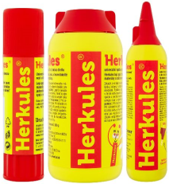
Nejznámější výrobky
H1. Znáte
% respondentů

Slide 7
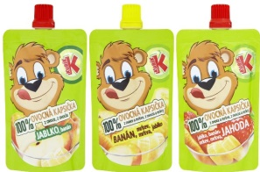
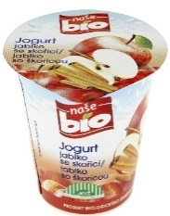


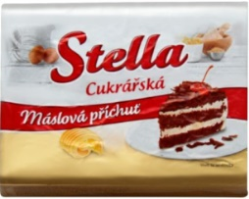
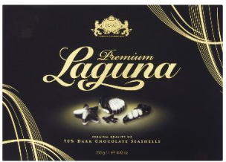
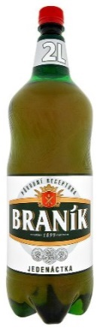
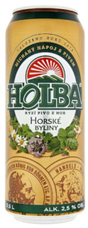
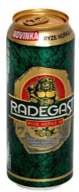
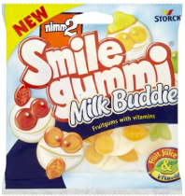
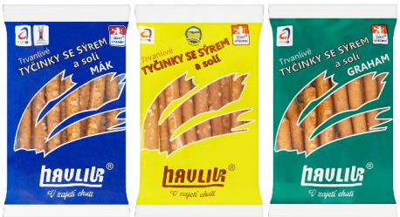
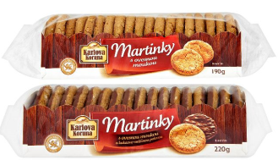
Znalost výrobků podle pohlaví
Ženy znají signifikantně lépe kromě kosmetiky např.
Naše Bio Jogurt jablko se skořicí
Muži znají signifikantně lépe pouze
Kubík 100% Ovocná kapsička
Laguna Premium
Holba Horské byliny
Radegast Ryze hořká 12
Holba Šerák polotmavý
Braník 2 l
Holba Free
Stella cukrářská s máslovou příchutí
nimm2 Smilegummi Milk uddies
Trvanlivé tyčinky se sýrem a solí
Karlova Koruna Martinky
…a řadu dalších výrobků…

Slide 8
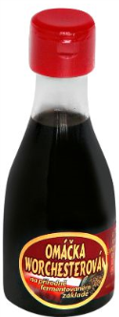

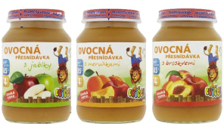
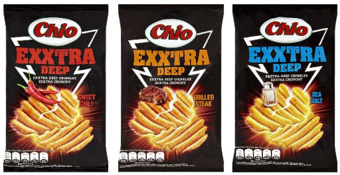
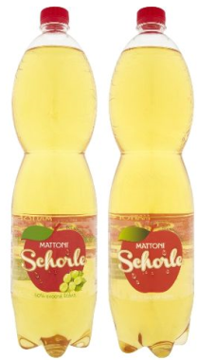
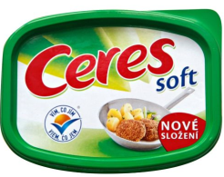
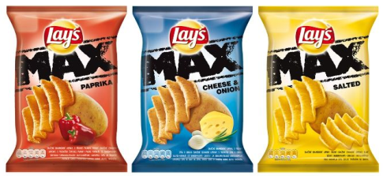
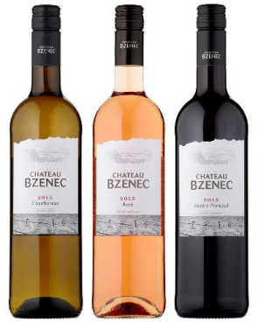
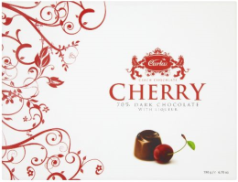
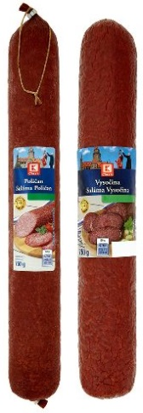
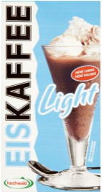
Znalost výrobků podle věku
Nejmladší respondenti znají signifikantně lépe než nejstarší např.
Nejstarší respondenti znají signifikantně lépe než nejmladší např.
CHIO Exxtra Deep
Kojenecká výživa Lvíček
Kingswood
Ceres Soft
Worcestrová omáčka
Lay´s MAX
Chateau Bzenec
Višně v hořké čokoládě
Mattoni Schorle
nimm2 Smilegummi Milk uddies
Eiskaffee ledová káva light
Uzeniny K-Classic
…a řadu dalších výrobků…

Slide 9
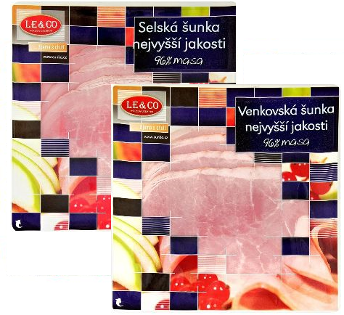

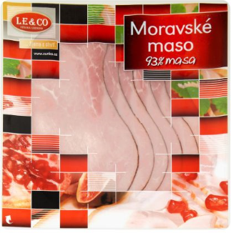
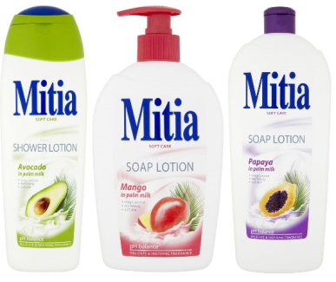
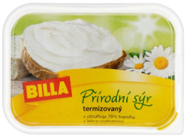
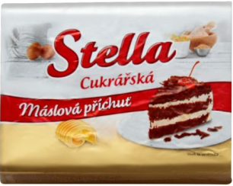
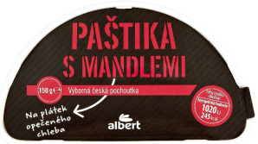
Znalost výrobků podle oblasti
Pražané znají signifikantně lépe než Moravané např.
Moravané znají signifikantně lépe než Pražané např.
Trvanlivé tyčinky se sýrem a solí
Selská šunka a Venkovská šunka nejvyšší jakosti
Holba Free
Holba Šerák polotmavý
Moravské maso
Uzeniny K-Classic
Mitia krémová tekutá mýdla a sprchová mléka In Palm Milk
Naše Bio Jogurt jablko se skořicí
Stella cukrářská s máslovou příchutí
Billa Přírodní sýr
Albert Paštika s mandlemi
…a řadu dalších výrobků…
Uzeniny K-Classic

Slide 10
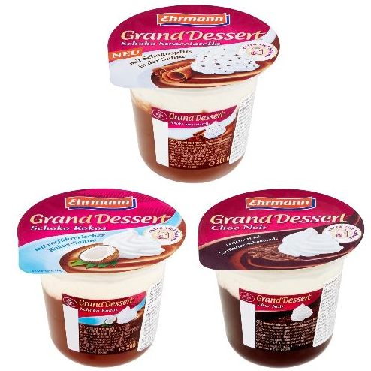
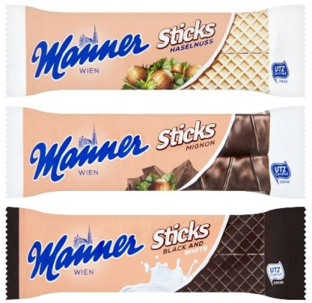
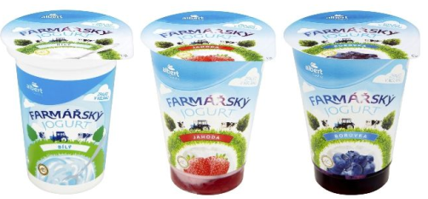

Vyzkoušení výrobků podle pohlaví
Ženy vyzkoušely signifikantně více než muži
Muži vyzkoušeli signifikantně více než ženy např.
Laguna Premium
Laguna Premium
Grand Dessert
Albert Quality Farmářské jogurty
Kubík 100% Ovocná kapsička
Mořské speciality Franz Josef Kaiser
*Skutečnost, že muži vyzkoušeli mnoho produktů výrazně častěji, je způsobeno tím, že toto procento je počítáno jen z těch, kteří výrobek znají. Dá se tedy s mírnou nadsázkou zobecnit, že muži znají pouze ty výrobky, které sami vyzkoušeli.
…a řadu dalších výrobků…*

Slide 11
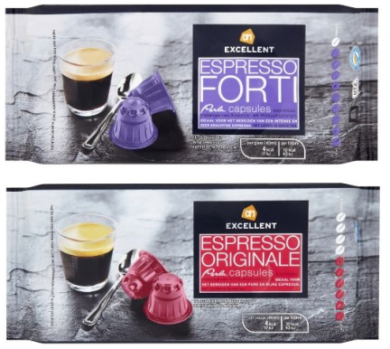
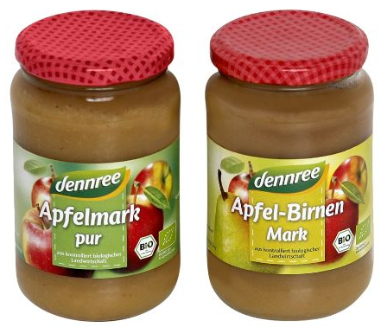
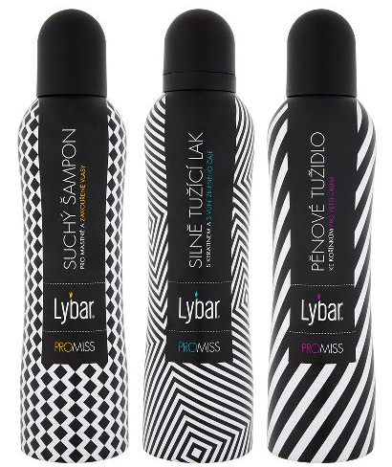
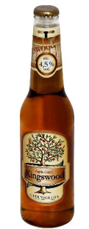
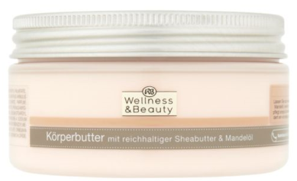
Vyzkoušení výrobků podle věku
Nejmladší respondenti vyzkoušeli signifikantně více
Nejstarší respondenti vyzkoušeli signifikantně více
Jablečné pyré Dennree
Albert Excellent coffee caps
Lybar Promiss
Kingswood
Wellness & Beauty tělové máslo z bambuckého másla a mandlového oleje

Slide 12
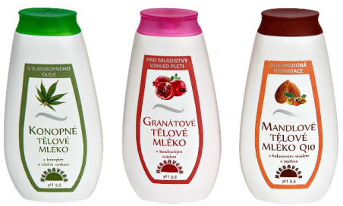
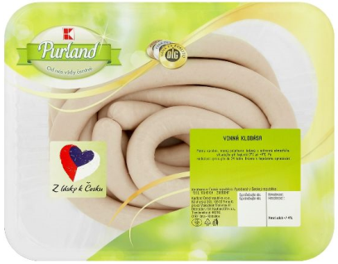
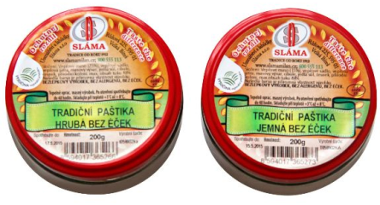
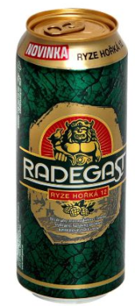
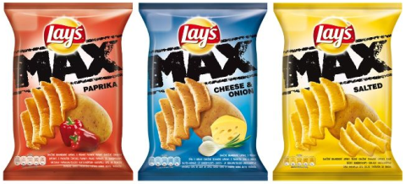
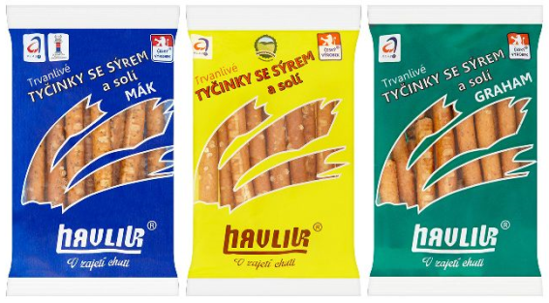
Vyzkoušení výrobků podle oblasti
Pražané vyzkoušeli signifikantně více než Moravané
Moravané vyzkoušeli signifikantně více než Pražané
Tělová mléka Herbavera
Vinná klobása K-PURLAND
Mattoni Schorle
…a signifikantně více než Češi
…a signifikantně více než ostatní
Tradiční jemná a hrubá paštika bez éček
Radegast Ryze hořká 12
Kingswood
Lay´s MAX
Trvanlivé tyčinky se sýrem a solí

Slide 13
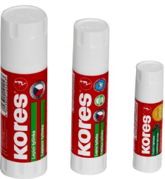
Nejlépe hodnocené obaly (skupiny produktů)
H5. Jak byste ohodnotil(a) obal tohoto produktu?
průměr
setříděno od nejlépe hodnoceného
5=nejhorší
1=nejlepší

Slide 14
Nejhůře hodnocené obaly (skupiny produktů)
H5. Jak byste ohodnotil(a) obal tohoto produktu?
průměr
setříděno od nejhůře hodnoceného
5=nejhorší
1=nejlepší

Slide 15
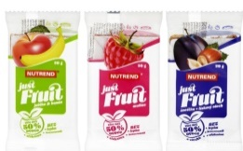
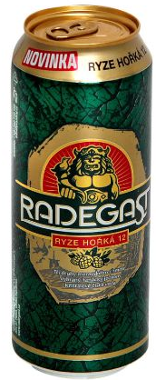
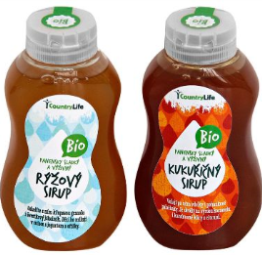
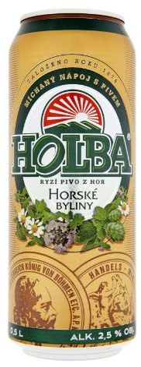
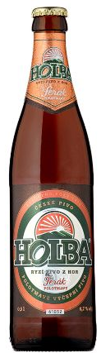
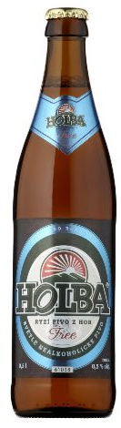
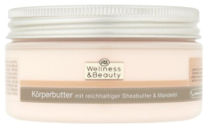
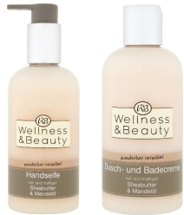





Hodnocení PRODUKTŮ
Ženy hodnotí obaly i produkty celkově v naprosté většině případů lépe než muži a rozdíly jsou velmi často signifikantní.
ŽENY
MUŽI
s největším rozdílem od mužů
pouze
STEJNĚ
…..

